Slide 1


HỌC VIỆN CÔNG NGHỆ BƯU CHÍNH VIỄN THÔNG
BÀI GIẢNG MÔN
Lập trình Python

Slide 2
Chương 10. Một số thư viện – Giao diện người dùng

Slide 3
Nội dung của chương
GUI Programming
Data visualization

Slide 4
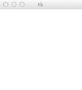
tkinter
tkinter: thư viện phổ biến cho lập trình giao diện
tkinter: bao gồm các lớp cho windows và một số thành phần khác
tkinter: cho phép tạo cửa sổ và các widgets
GUI: tạo và sắp xếp các widgets
Các bước:
Tạo cửa sổ cha
Tất cả ứng dung đều có cửa sổ “root” → cha của tất cả cá thành phần → chỉ tạo 1 cửa sổ duy nhất !
Khởi động vòng lặp sự kiện ( root.mainloop() )
Ứng dung (cửa số) chờ sự kiện xảy ra.
root = Tk()
root.mainloop()
Notes:
To display one or more lines of text in a label widget

Slide 5
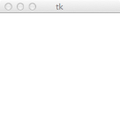
tkinter
Chương trình ví dụ
Chú ý:
Window được khai báo mức trên cùng, và thêm các thành phần vào sau
from tkinter import * #import the tkinter module
def main():
root = Tk() #Create an empty window
root.mainloop() #Pause the code and do nothing
#until the window is closed
main()

Slide 6
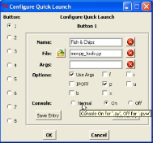

tkinter
Widgets: thành phần được thêm vào cửa sổ root → người dùng tương tác với chương trình
Thêm nhãn
Tạo nhãn
Truyền nhãn cho root.
Text để hiễn thị.
Xác định vị trí của nhãn ( hello.pack() )
Khởi động vòng lặp sự kiện ( root.mainloop() )
Buttons, Checkbuttons, Radiobuttons, Menubuttons,
Entry (for text field entries)
Message (for displaying text messages to the user)
Labels (text captions, images)
Frames (a container for other widgets)
Scale, Scrollbar
Canvas (for drawing shapes, …)
Text (for displaying and editing text) and others..
root = Tk()
hello = Label(root, text="Hello world!")
hello.pack()
root.mainloop()

Slide 7
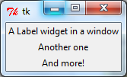

tinker
Sắp xếp các thành phần
Các thành phần được sắp xếp theo thứ tự gói vào cửa số
Python hỗ trợ một số trình quản lý layout để tạo GUI
Lưới (Grid) – sắp xếp theo hàng và cột
root = Tk()
a_label1 = Label(root, text = "A Label widget in a window")
a_label2 = Label(root, text = "Another one")
a_label3 = Label(root, text = "And more!")
a_label1.pack()
a_label2.pack()
a_label3.pack()
root = Tk()
go_label = Label(root, text='Go')
go_label.grid(row=0, column=0)
stop_label = Label(root, text='Stop')
stop_label.grid(row=1, column=1)
root.mainloop()

Slide 8

Sự kiện
Button:
Thiết lập lênh/hàm/phương thức gắn với button
from tkinter import *
class App:
def __init__(self, master):
frame = Frame(master)
frame.pack()
self.button = Button(frame,text="QUIT", fg="red",command=quit)
self.button.pack(side=LEFT)
self.slogan = Button(frame,text="Hello",command=self.write_slogan)
self.slogan.pack(side=LEFT)
def write_slogan(self):
print("Tkinter is easy to use!")
root = Tk()
app = App(root)
root.mainloop()

Slide 9
PyQt5
PyQt: Thư viện giao diện đa nền tảng, ~1000 lớp, ~38 modules.
QtCore: chứa các lớp core, bao gồm xử lý sự kiện.
QtGui: chứa các lớp cho thành phần giao diện, như cửa sổ, sự kiện, đồ họa 2D, ảnh, font và text.
QtWidgets: chứa các thành phần giao diện.

Slide 10
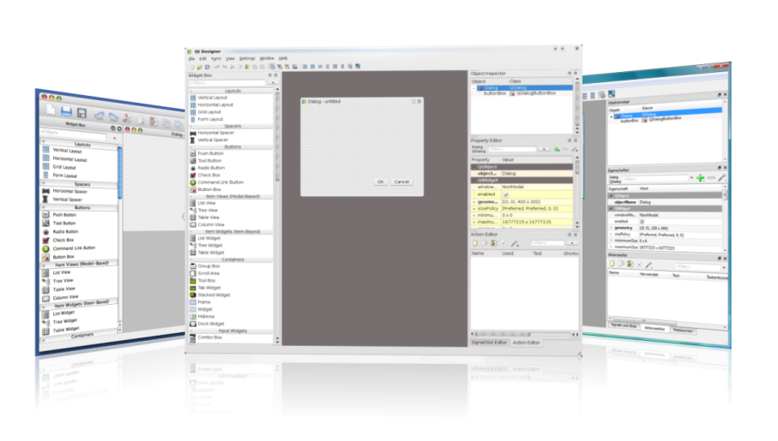
PyQt5
Tải PyQt5: https://sourceforge.net/projects/pyqt/files/PyQt5/PyQt-5.5/
QT designer

Slide 11
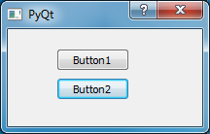
PyQt5
import sys
from PyQt5.QtCore import *
from PyQt5.QtGui import *
from PyQt5.QtWidgets import *
def window():
app = QApplication(sys.argv)
win = QDialog()
b1= QPushButton(win)
b1.setText("Button1")
b1.move(50,20)
b1.clicked.connect(b1_clicked)
b2=QPushButton(win)
b2.setText("Button2")
b2.move(50,50)
b2.clicked.connect(b2_clicked)
win.setGeometry(100,100,200,100)
win.setWindowTitle("PyQt")
win.show()
sys.exit(app.exec_())
def b1_clicked():
print ("Button 1 clicked")
def b2_clicked():
print ("Button 2 clicked")

Slide 12
PyQt5: Tạo ứng dụng
def main():
app = QApplication(sys.argv)
w = MyWindow()
w.showMaximized()
w.resize(400, 200)
sys.exit(app.exec_())
if __name__ == "__main__":
main()
Bước 1:
Tạo ứng dụng
Tạo và hiễn thị cửa sổ
Chạy vòng lặp sự kiện và thoát
Bước 2:
Tạo cửa sổ chính
Thừa kế QWidget
Viết hàm khởi tạo: def __init__(self, *args):
Tạo thành phần con và đặt trong layout tương ứng
class MyWindow(QWidget):
def __init__(self, *args):
QWidget.__init__(self, *args)
...

Slide 13
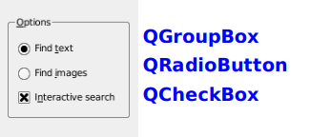
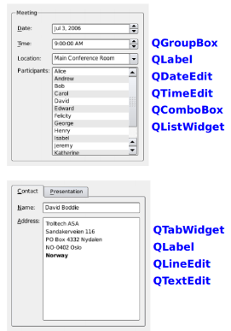
PyQt5: Widgets
QLabel
QPushButton
QLineEdit: text dạng 1 dòng
QTextEdit: Plain và Rich Text
QMessageBox
okButton = QPushButton("OK")
cancelButton = QPushButton("Cancel")
self.nameLabel = QLabel("Name:")
self.nameEdit = QLineEdit()

Slide 14
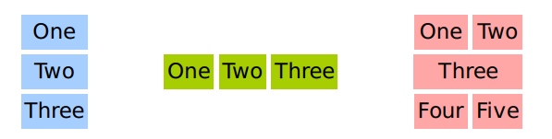
PyQt5: Layouts
Layouts quản lý các thành phần con:
Cập nhập kích cỡ và vị trí
Cung cấp mặc định và kích cỡ nhỏ nhất
Layout ngang, dọc và lưới:
QHBoxLayout()
QVBoxLayout()
QGridLayout()
oneButton = QPushButton("One")
twoButton = QPushButton("Two")
threeButton = QPushButton("Three")
layout = QHBoxLayout(self)
layout.addWidget(oneButton)
layout.addWidget(twoButton)
layout.addWidget(threeButton)

Slide 15
PyQt5: Sự kiện
Widget: nguồn của các sự kiện.
Mỗi PyQt widget, thừa kế từ lớp QObject, được thiết kế đê phát ra tín hiệu trả lời 1 hoặc nhiều sự kiện
Liên kết với một slot: bất kỳ hàm nào có thể gọi của python
Kết nối giữa tín hiệu và slot có thể được thiết lập bang nhiều cách:
oneButton.clicked.connect(self.show_one)
def show_one(self):
self.messageEdit.setText("ONE")

Slide 16
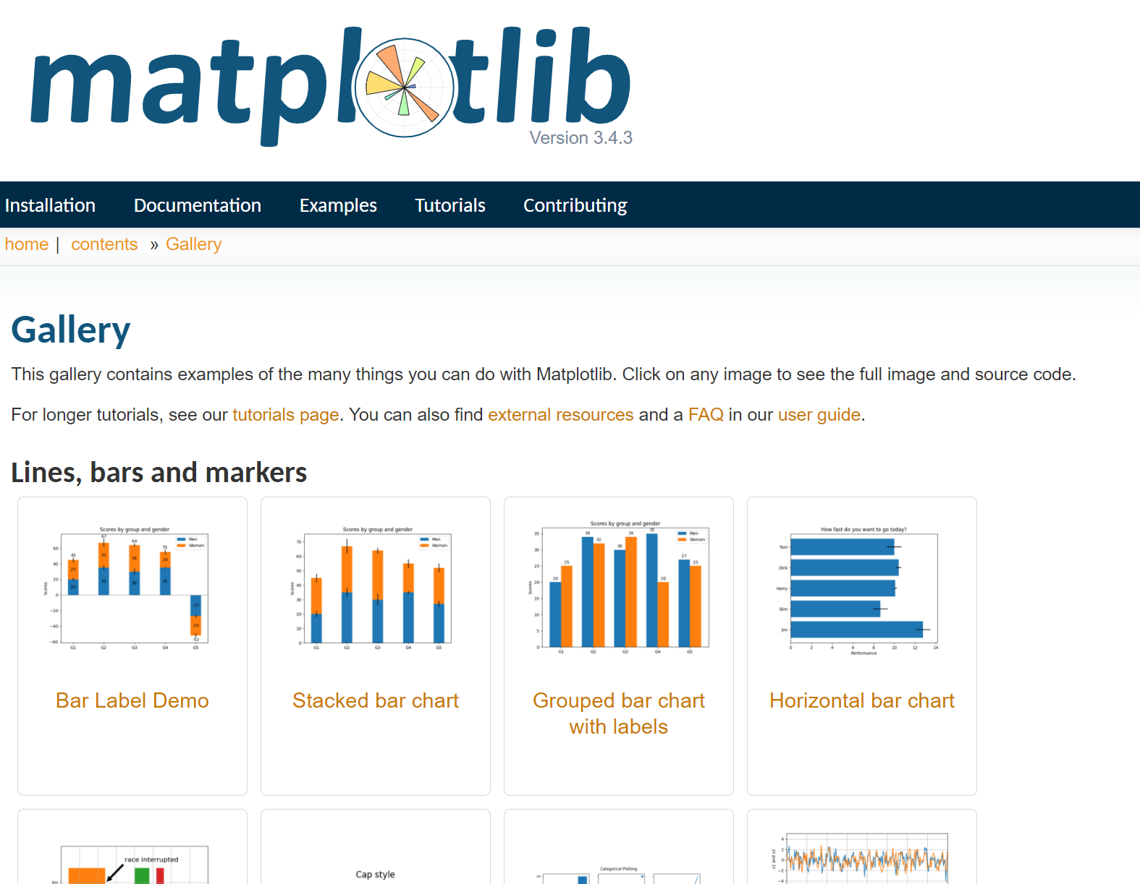
Đồ thị - Matplotlib
Dùng lệnh pip hoặc pip3
Thư viện hình ảnh:
$ python -m pip install --user matplotlib
$ python3 -m pip install --user matplotlib
https://matplotlib.org/gallery/.

Slide 17
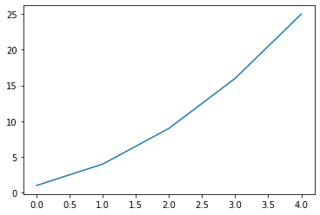
Vẽ biểu đồ một đường đơn giản
import matplotlib.pyplot as plt
squares = [1, 4, 9, 16, 25]
fig, ax = plt.subplots()
ax.plot(squares)
plt.show()
- Squares: danh sách các điểm
- fig: toàn bộ các hình vẽ
- ax: một biểu đồ
- hàm plot: vẽ biểu đồ với dữ liệu được cung cấp
- plt.show(): mở cửa sổ hiển thị

Slide 18
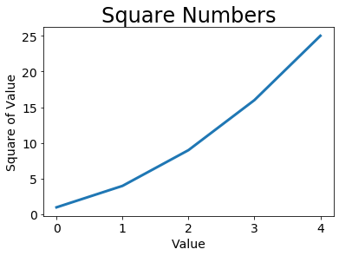
Thay đổi loại nhãn và độ dầy đường line
import matplotlib.pyplot as plt
squares = [1, 4, 9, 16, 25]
fig, ax = plt.subplots()
ax.plot(squares, linewidth=3)
# Set chart title and label axes.
ax.set_title("Square Numbers", fontsize=24)
ax.set_xlabel("Value", fontsize=14)
ax.set_ylabel("Square of Value", fontsize=14)
# Set size of tick labels.
ax.tick_params(axis='both', labelsize=14)
plt.show()

Slide 19

Chỉnh sửa các điểm
import matplotlib.pyplot as plt
input_values = [1, 2, 3, 4, 5]
squares = [1, 4, 9, 16, 25]
fig, ax = plt.subplots()
ax.plot(input_values, squares, linewidth=3)
# Set chart title and label axes.
--snip—

Slide 20
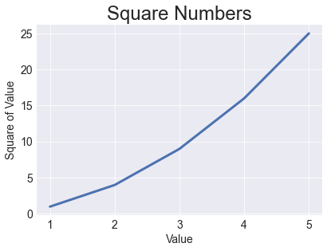
Sử dụng các kiểu có sẵn
import matplotlib.pyplot as plt
print(plt.style.available)
['Solarize_Light2', '_classic_test_patch', 'bmh', 'classic', 'dark_background', 'fast', 'fivethirtyeight', 'ggplot', 'grayscale', 'seaborn', 'seaborn-bright', 'seaborn-colorblind', 'seaborn-dark', 'seaborn-dark-palette', 'seaborn-darkgrid', 'seaborn-deep', 'seaborn-muted', 'seaborn-notebook', 'seaborn-paper', 'seaborn-pastel', 'seaborn-poster', 'seaborn-talk', 'seaborn-ticks', 'seaborn-white', 'seaborn-whitegrid', 'tableau-colorblind10']
import matplotlib.pyplot as plt
input_values = [1, 2, 3, 4, 5]
squares = [1, 4, 9, 16, 25]
plt.style.use('seaborn')
fig, ax = plt.subplots()
--snip--

Slide 21
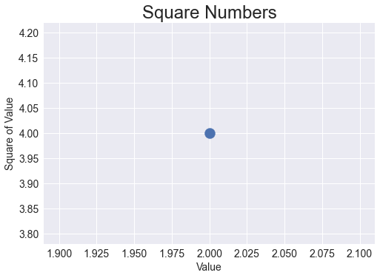
scatter() - Vẽ biểu đồ và định kiểu điểm
import matplotlib.pyplot as plt
plt.style.use('seaborn')
fig, ax = plt.subplots()
ax.scatter(2, 4, s=200)
# Set chart title and label axes.
ax.set_title("Square Numbers", fontsize=24)
ax.set_xlabel("Value", fontsize=14)
ax.set_ylabel("Square of Value", fontsize=14)
# Set size of tick labels.
ax.tick_params(axis='both', which='major', labelsize=14)
plt.show()

Slide 22
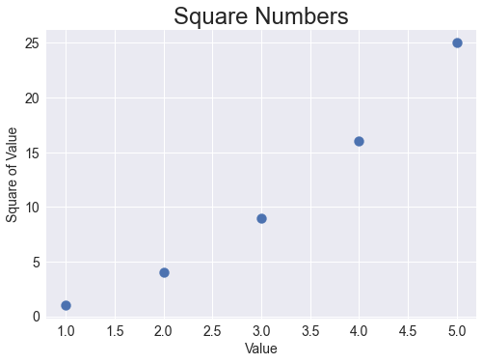
Vẽ tập điểm với scatter()
import matplotlib.pyplot as plt
x_values = [1, 2, 3, 4, 5]
y_values = [1, 4, 9, 16, 25]
plt.style.use('seaborn')
fig, ax = plt.subplots()
ax.scatter(x_values,y_values, s=100)

Slide 23
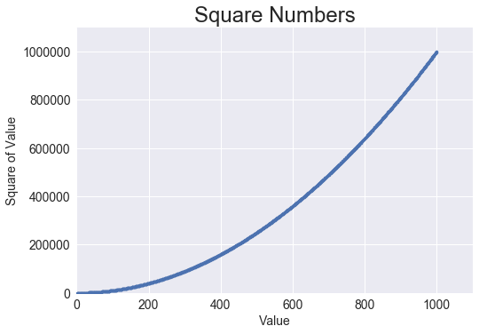
Tính toán dữ liệu tự động
import matplotlib.pyplot as plt
x_values = range(1, 1001)
y_values = [x**2 for x in x_values]
plt.style.use('seaborn')
fig, ax = plt.subplots()
ax.scatter(x_values, y_values, s=10)
# Set chart title and label axes.
--snip--
# Set the range for each axis.
ax.axis([0, 1100, 0, 1100000])
plt.show()

Slide 24
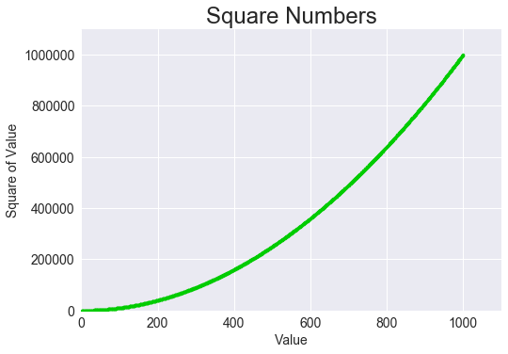
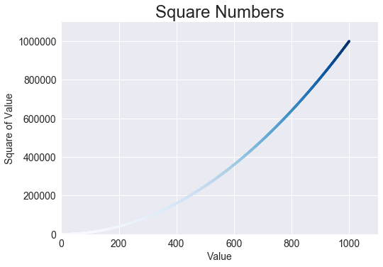
Tự định nghĩa mầu
ax.scatter(x_values, y_values, c=(0, 0.8, 0), s=10)
ax.scatter(x_values, y_values, c=y_values, cmap=plt.cm.Blues, s=10)

Slide 25
Lưu biểu đồ tự động
plt.savefig('squares_plot.png', bbox_inches='tight')

Slide 26
Tải dữ liệu về
Chúng ta sẽ sử dụng mô-đun csv của Python để xử lý dữ liệu thời tiết được lưu trữ trong định dạng CSV (các giá trị được phân tách bằng dấu phẩy) và phân tích nhiệt độ cao và thấp theo thời gian ở hai vị trí khác nhau.
Sau đó, chúng ta sẽ sử dụng Matplotlib để tạo biểu đồ dựa trên dữ liệu đã tải xuống của chúng ta để hiển thị các biến thể về nhiệt độ trong hai môi trường khác nhau
Ở phần sau của chương, chúng ta sẽ sử dụng mô-đun json để truy cập dữ liệu động đất được lưu trữ ở định dạng JSON và sử dụng Plotly để vẽ bản đồ thế giới hiển thị vị trí và cường độ của các trận động đất gần đây.
Đến cuối mục này, ta sẽ chuẩn bị làm việc với các loại và định dạng tập dữ liệu, đồng thời ta sẽ hiểu sâu hơn về cách để xây dựng các hình dung phức tạp

Slide 27
Phân tích định dạng của tệp CSV
import csv
filename = 'data/sitka_weather_07-2018_simple.csv'
with open(filename) as f:
reader = csv.reader(f)
header_row = next(reader)
print(header_row)
Module csv chứa hàm next() trả về dòng tiếp theo của tệp khi ta truyền vào đối tượng reader. Phần xử lý này, ta gọi next() chỉ một lần để trả về dòng đầu tiên của tệp, dòng này chứa header của tệp.
['STATION', 'NAME', 'DATE', 'PRCP', 'TAVG', 'TMAX', 'TMIN']

Slide 28
Header rows
0 STATION
1 NAME
2 DATE
3 PRCP
4 TAVG
5 TMAX
6 TMIN
import csv
filename = 'data/sitka_weather_07-2018_simple.csv'
with open(filename) as f:
reader=csv.reader(f)
header_row=next(reader)
for index, column_header in enumerate(header_row):
print(index, column_header)
Ở đây, chúng ta thấy rằng ngày và nhiệt độ cao của chúng được lưu trữ trong cột 2 và 5. Để khám phá dữ liệu này, ta sẽ xử lý từng hàng dữ liệu trong sitka_weather_07-2018_simple.csv và trích xuất các giá trị với các chỉ mục 2 và 5.

Slide 29
Trích xuất và đọc dữ liệu
import csv
filename = 'data/sitka_weather_07-2018_simple.csv'
with open(filename) as f:
reader=csv.reader(f)
header_row=next(reader)
print(header_row)
for index, column_header in enumerate(header_row):
print(index, column_header)
#get hight temperature from file
highs=[]
for row in reader:
high=int(row[5])
highs.append(high)
print(highs)
['STATION', 'NAME', 'DATE', 'PRCP', 'TAVG', 'TMAX', 'TMIN']
0 STATION
1 NAME
2 DATE
3 PRCP
4 TAVG
5 TMAX
6 TMIN
[62, 58, 70, 70, 67, 59, 58, 62, 66, 59, 56, 63, 65, 58, 56, 59, 64, 60, 60, 61, 65, 65, 63, 59, 64, 65, 68, 66, 64, 67, 65]

Slide 30
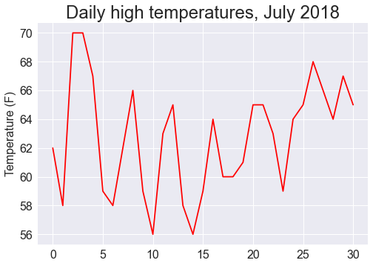
Lập đồ thị dữ liệu biểu đồ nhiệt độ
# Plot the high temperatures.
plt.style.use('seaborn')
fig, ax = plt.subplots()
ax.plot(highs, c='red')
# Format plot.
plt.title("Daily high temperatures, July 2018", fontsize=24)
plt.xlabel('', fontsize=16)
plt.ylabel("Temperature (F)", fontsize=16)
plt.tick_params(axis='both', which='major', labelsize=16)

Slide 31
Module datetime
>>> from datetime import datetime
>>> first_date = datetime.strptime('2018-07-01', '%Y-%m-%d')
>>> print(first_date)
2018-07-01 00:00:00
Tham số | Ý nghĩa
%A | Weekday name, such as Monday
%B | Month name, such as January
%m | Month, as a number (01 to 12)
%d | Day of the month, as a number (01 to 31)
%Y | Four-digit year, such as 2019
%y | Two-digit year, such as 19
%H | Hour, in 24-hour format (00 to 23)
%I | Hour, in 12-hour format (01 to 12)
%p | am or pm
%M | Minutes (00 to 59)
%S | Seconds (00 to 61)

Slide 32
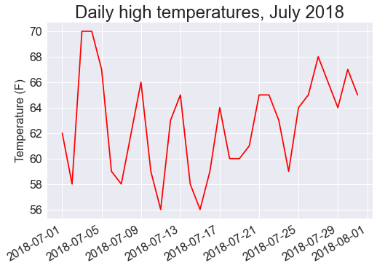
Vẽ biểu đồ thời gian
with open(filename) as f:
dates=[]
highs=[]
for row in reader:
current_date = datetime.strptime(row[2],'%Y-%m-%d') dates.append(current_date)
high=int(row[5])
fig, ax = plt.subplots()
ax.plot(dates,highs, c='red')
# Format plot.
plt.title("Daily high temperatures, July 2018", fontsize=24)
plt.xlabel('', fontsize=16)
fig.autofmt_xdate()
hàm fig.autofmt_xdate() để vẽ các nhãn của trục x theo đường chéo để tránh việc các nhãn này đè lên nhau

Slide 33
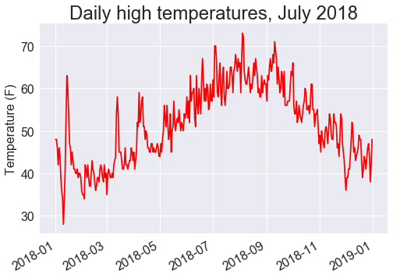
Vẽ một khung thời gian dài hơn
--snip--
filename = 'data/sitka_weather_2018_simple.csv'
with open(filename) as f:
--snip--
# Format plot.
plt.title("Daily high temperatures - 2018", fontsize=24)
plt.xlabel('', fontsize=16)
--snip
Có hai phần thay đổi so với đoạn mã ở trên. Phần thứ nhất, chúng ta thay đổi tệp dữ liệu từ dữ liệu của tháng 7 thành dữ liệu của cả năm (file sitka_weather_2018_simple.csv). Phần thứ hai, chúng ta thay đổi tiêu đề của biểu đồ từ July -2018 thành 2018 (bỏ July).

Slide 34
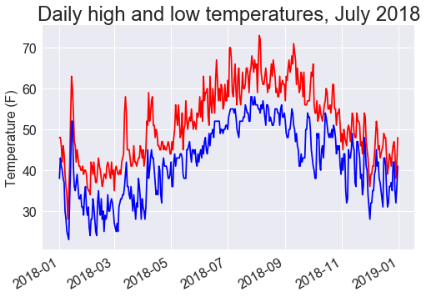
Vẽ biểu đồ chuỗi dữ liệu thứ hai
plt.style.use('seaborn')
fig, ax = plt.subplots()
ax.plot(dates,highs, c='red')
ax.plot(dates,lows, c='blue')
plt.title("Daily high and low temperatures, July 2018", fontsize=24)
with open(filename) as f:
reader=csv.reader(f)
header_row=next(reader)
print(header_row)
dates=[]
highs=[]
lows=[]
for row in reader:
current_date = datetime.strptime(row[2],'%Y-%m-%d')
high=int(row[5])
highs.append(high)
dates.append(current_date)
low=int(row[6])
lows.append(low)
# Plot the high temperatures.

Slide 35
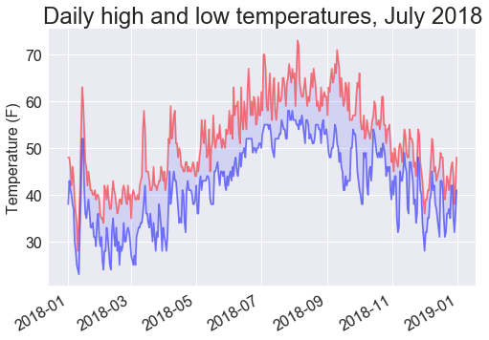
Tô bóng một vùng trong biểu đồ
sử dụng phương thức fill_between(), phương thức này nhận một chuỗi giá trị x và hai chuỗi giá trị y và lấp đầy khoảng trống giữa hai chuỗi giá trị y:
--snip--
# Plot the high and low temperatures.
plt.style.use('seaborn')
fig, ax = plt.subplots()
ax.plot(dates, highs, c='red', alpha=0.5)
ax.plot(dates, lows, c='blue', alpha=0.5)
plt.fill_between(dates, highs, lows, facecolor='blue', alpha=0.1)
--snip—

